Slide 1
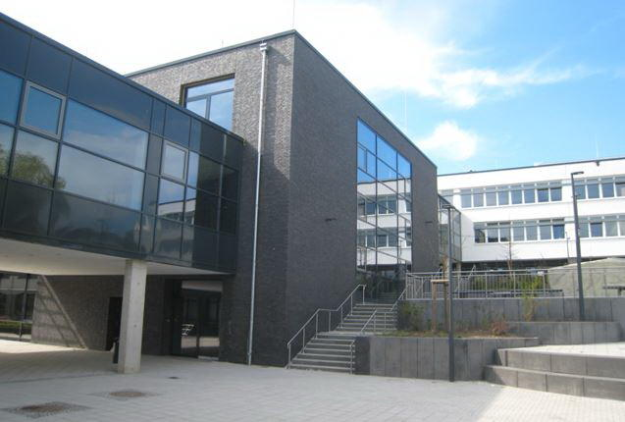
Die Qualifikationsphase Q1 und Q2
07.08.2023

Slide 2
Tagesordnung
Allgemeine Orga
Leistungsbewertung in der Q-Phase
Zusammensetzung der Abiturnote
Wichtige Informationen zu der Q-Phase
Entschuldigungsverfahren
Verhalten bei Feueralarm
Ausblick

Slide 3
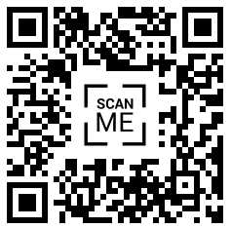
Allgemeine Orga
Stundenpläne
Ordnungsdienst
Infokasten
Stufenseite auf der Homepage
Abrufbar über WebUntis
Leistungskurse: 5 Stunden pro Woche
Grundkurse: 3 Stunden pro Woche
2. Quartal
4. Quartal
bitte regelmäßig nach neuen Infos schauen

Slide 4
Allgemeine Orga
Elternabend
Kopiergeld
Stufengeld
Projektwoche
Mo 21.08. um 18:30 Uhr
15,00 € pro Schuljahr (verpflichtend)
12,00 € Toilettengeld (optional)
15,00 € pro Halbjahr
Projekttage und Sommerfest:
15.08. bis 17.08.: Projekttage
18.08.: Sommerfest (12:00 bis 15:00 Uhr)

Slide 5
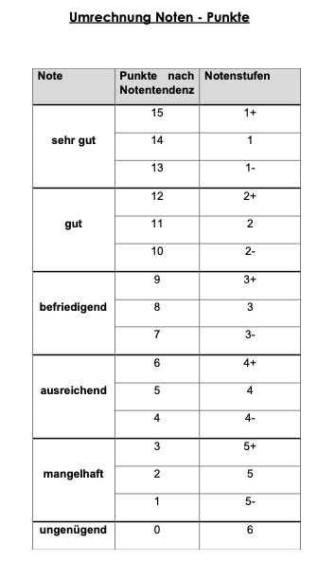
Leistungsbewer-tung in der Q-Phase
in der Q-Phase werden die Noten in Punkte umgerechnet
Ab jetzt werden Punkte „gesammelt“

Slide 6
Leistungsbewertung in der Q-Phase

Slide 7
Zusammensetzung der Abiturnote
Die Q-Phase (Q1 und Q2) entscheidet maßgeblich über den späteren Abiturdurchschnitt!

Slide 8
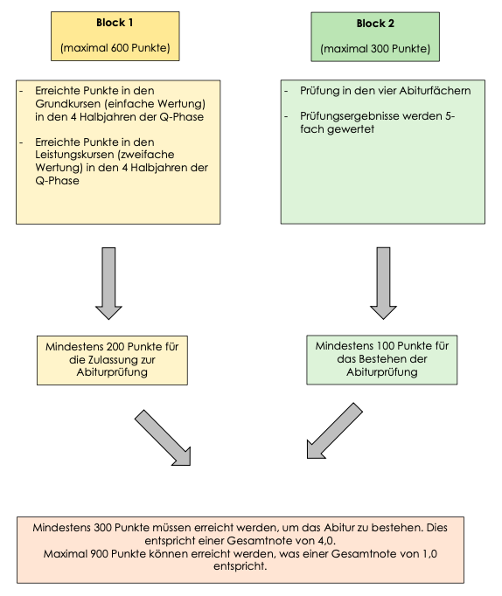
Zusammen-setzung der Abiturnote
mit Null Punkten abgeschlossene Kurse gelten als nicht belegt!

Slide 9
Was passiert, wenn ich ein oder mehrere Defizite habe?
Grundsätzlich zählt eine Leistung als Defizit, wenn in dem Fach 4 Punkte (4–) oder weniger erreicht sind
Insgesamt dürfen (abhängig von der Fächerwahl) maximal 8 Kurse mit einem Defizit abgeschlossen werden
Davon dürfen maximal 3 Defizite in einem LK–Fach vorliegen

Slide 10
Der Weg zum Abitur: Ein Erklärvideo
https://ges-nord.de/iserv/fs/file/local/Groups/Dateibereich%20Stufenleitung-S2/Abitur%202023_STUR_FISH/Abitur%20leicht%20gemacht.mov

Slide 11
Wichtigste Änderungen in der Q-Phase
LK-Fächer sind nicht mehr umwählbar!
das 3. und 4. Abiturfach werden am Ende der Q1 endgültig festgelegt
Tausch zwischen den beiden Fächern ist bis dahin möglich
Die Länge der Klausuren erhöht sich in der Q1 in
GK auf 135 Minuten
LK auf 180 Minuten
eine Klausur wird im 2. Halbjahr durch eine Facharbeit ersetzt
nähere Infos hierzu folgen in einer separaten Infoveranstaltung

Slide 12
Entschuldigungsverfahren
Entschuldigungen werden grundsätzlich bei den Fachlehrkräften eingereicht und nicht im Oberstufenbüro
Entschuldigungen sind innerhalb von 7 Tagen nach Wiederaufnahme des Schulbesuches vorzulegen
Langzeitatteste (insbes. für Sport) sind unverzüglich mit Herrn Wulf zu besprechen. Ggf. müssen Ersatzleistungen vereinbart werden.
Entschuldigungen für Klausuren erfolgen bei den Fachlehrkräften UND im Oberstufenbüro
wer mehr als zwei Klausuren verpasst hat, erhält eine Attestpflicht für das Fehlen in Klausuren

Slide 13
Verhalten – Feueralarm
zentrale Sammelstelle: Siemensstraße/ Wendehammer
Das Gebäude wird über das Treppenhaus verlassen, das am schnellsten zu erreichen ist (sofern dieses rauchfrei ist)
während des Unterrichtes:
der Sammelpunkt wird gemeinsam mit der Fachlehrkraft aufgesucht
während Pausen oder Freistunden:
selbstständiges Verlassen des Gebäudes und Aufsuchen der Sammelstelle
keine Flucht möglich:
Raum aufsuchen und Tür verschließen; Mitschüler_innen, Lehrkräfte, Feuerwehr informieren
Laut Feuerwehr halten die Türen 20 Minuten Rauch und Feuer aus

Slide 14
Ausblick
Möglichkeit, um Geld für die Abikasse zu verdienen:
Organisation eines Cocktailstandes auf der Terrasse des D-Gebäudes
Abikasse: 15,00 € pro Halbjahr!
Stufenfahrt: Beginn der Planungen in Kürze (Frau Gerhard)
Klausurplan folgt schnellstmöglich

Slide 15
Ausblick – frühzeitige Vorbereitung auf das Abitur
die frühzeitige Vorbereitung auf die Abiturprüfung ist absolut empfehlenswert
auf der Seite des Landes NRW sind sämtliche Informationenrund um die Abiturprüfungen verfügbar
www.standardsicherung.nrw.de
alte Abiprüfungen stehen in allen Fächern zum Download bereit
Login mit der Schulnummer 197397 und dem PW rogirac3

Slide 16
Fragen?

